Slide 1
Широкая Масленица.
День здоровья
/с элементами фольклора ;потешкИ, присказки, частушки, народные игры/ технологии: Оздоровительно- профилактическая деятельность, использование ЭОР
Воспитатель шейченко е.в.
Государственное бюджетное дошкольное образовательное учреждение детский сад №37 комбинированного вида Красносельского района Санкт- Петербурга
Краткосрочный фронтальный проект
Совместная деятельность детей и взрослых.

Slide 2
Этапы реализации
День здоровья
Развивающая среда
Физкультура
Музыка
Прогулки
Использование ЭОР
оркестр
подвижные игры
Постройка снежной крепости
Презентация
Приобщение к народным традициям
Чаепитие

Slide 3
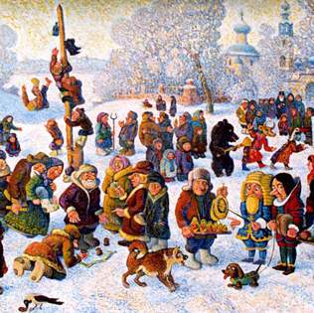
Эй, веселей собирайся, народ!
Нынче масленица в гости идет.
Спешите, спешите, спешите!
Друзей с собой захватите!
Тары-бары, тары-бары!
Выходите во дворы!
Будем пляски начинать,
Будем масленицу встречать.

Slide 4
Программные задачи:
Расширять и углублять знания детей о фольклорном празднике, его значении и традициях празднования.
Способствовать приобщению воспитанников, их родителей к традициям отечественной культуры.
Продолжать знакомить воспитанников с малыми жанрами русского народного фольклора (частушками, потешками, поговорками, закличками и т.п.).
Развивать творческие способности воспитанников, совершенствовать их исполнительские умения и навыки.
Воспитывать духовно-нравственные качества: доброту, миролюбие, великодушие, всепрощение.
Предварительная работа:
Рассматривание иллюстраций народных гуляний, знакомство с утварью быта крестьян прошлого века. Слушание русской народной музыки Разучивание с детьми частушек, поговорок, стихов, песен, игр, хороводов. В день проведения Масленицы дети с родителями пекут блины.
Материалы и оборудование:
Мешки ,верёвка , обручи,кольцебросы.
СНЕЖКИ, ГОРКА.
МУЛЬТИМЕДИЙНОЕ ОБАРУДОВАНИЕ.
Краски, карандаши, альбомные листы.

Slide 5
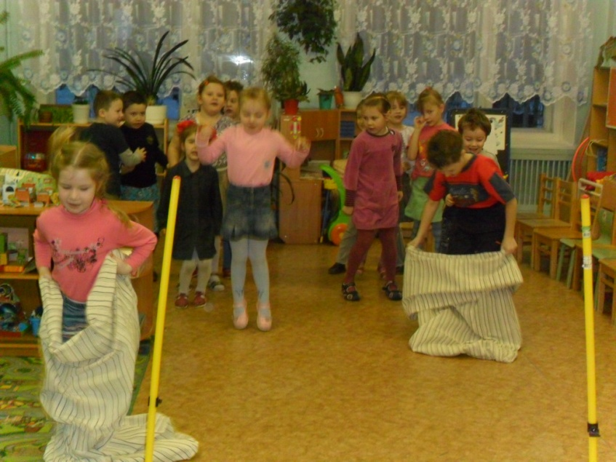
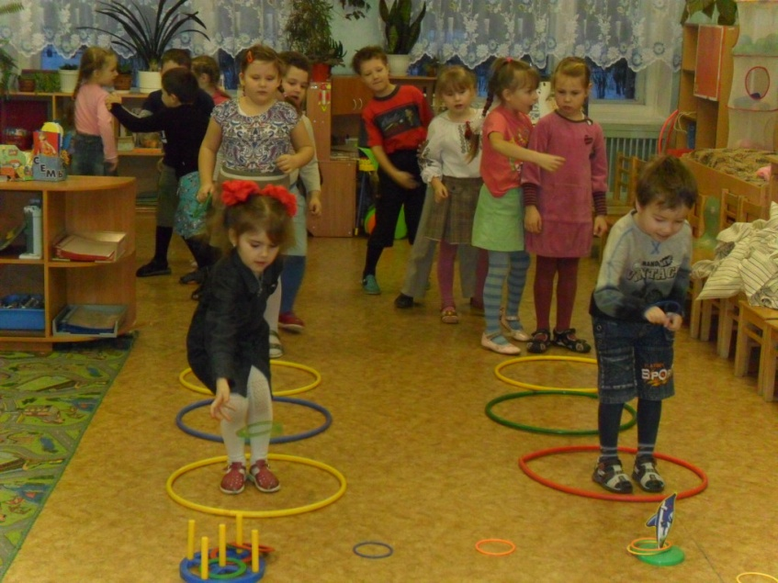
УТРО ИГРЫ И РАЗВЛЕЧЕНИЯ
ПРЫЖКИ В МЕШКАХ
ЭСТАФЕТА САМЫЙ МЕТКИЙ

Slide 6
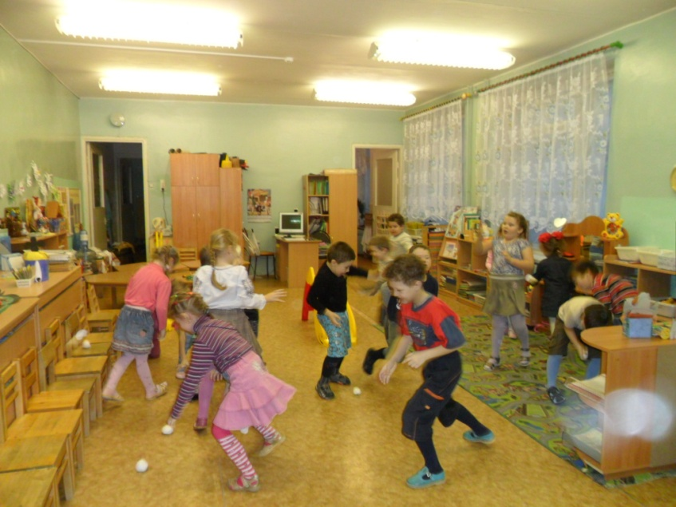
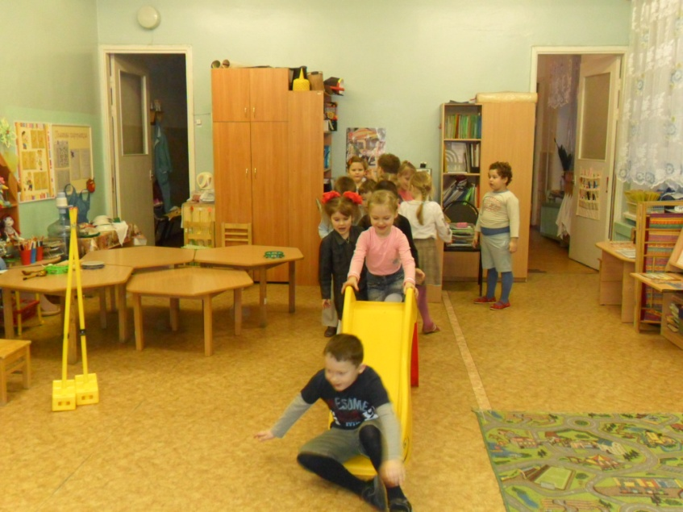
В ЗДОРОВОМ ТЕЛЕ, ЗДОРОВЫЙ ДУХ!
ИГРЫ В СНЕЖКИ
КАТАНИЕ С ГОРКИ

Slide 7
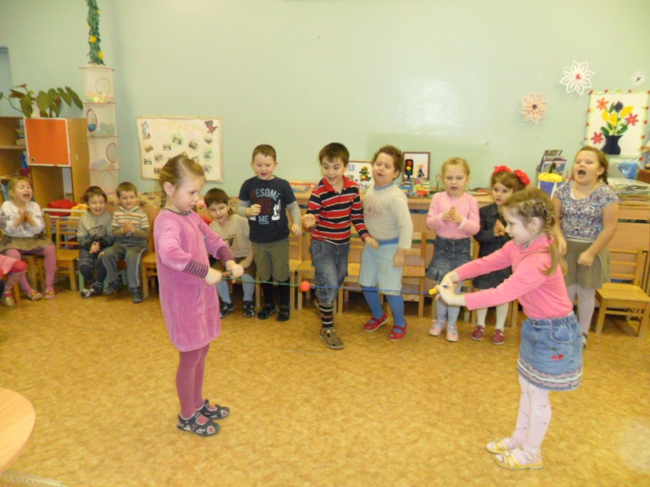
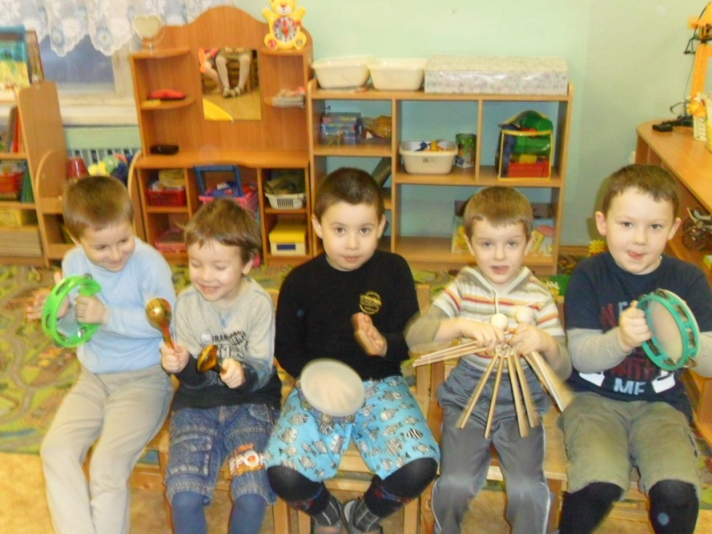
НЕ ТОЛЬКО ЛОВКИЕ И СИЛЬНЫЕ, НО И ОЧЕНЬ МУЗЫКАЛЬНЫЕ!
КТО БЫСТРЕЕ?
ЭХ РАЗ, ЕЩЁ РАЗ…..

Slide 8
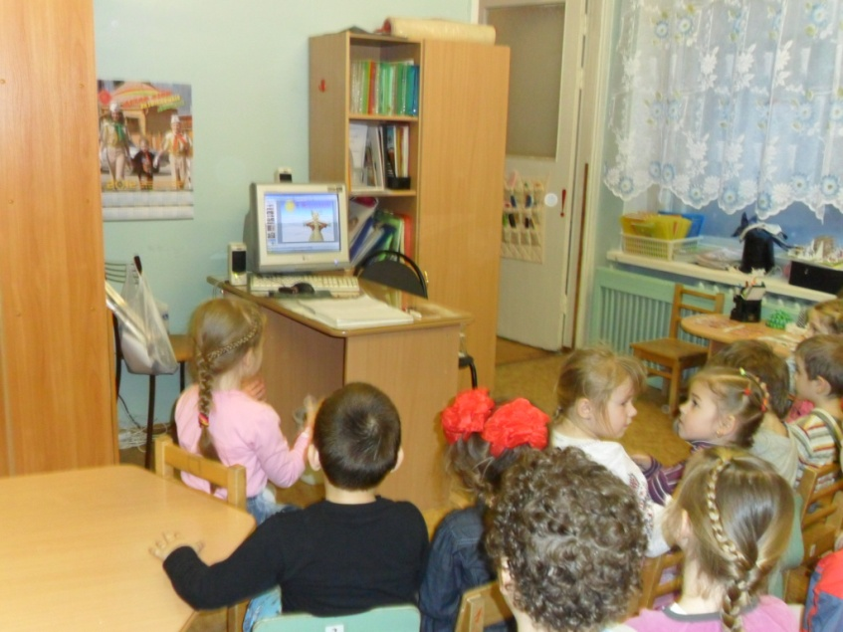
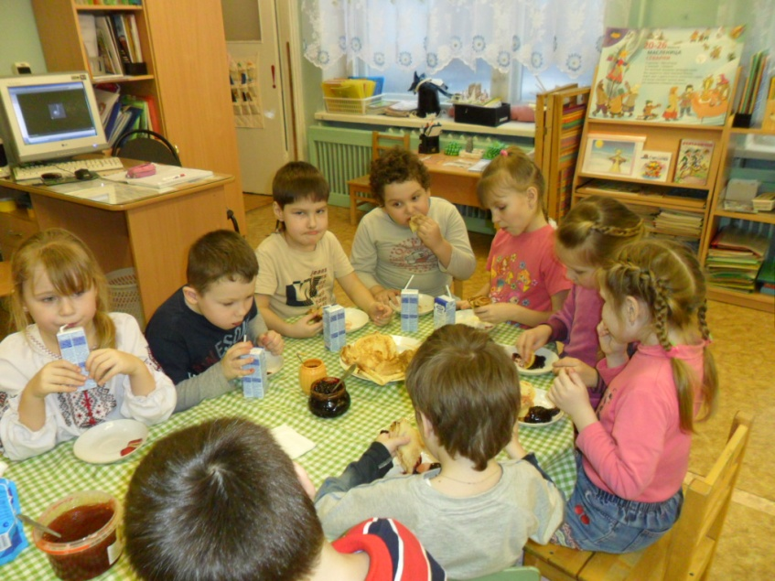
ОЙ БЛИНЫ, БЛИНЫ, БЛИНЫ,ВЫ БЛИНОЧКИ МОИ…
А ТЕПЕРЬ ВСПОМНИМ ВСЁ О МАСЛЕНИЦЕ
Приятного аппетита!

Slide 9
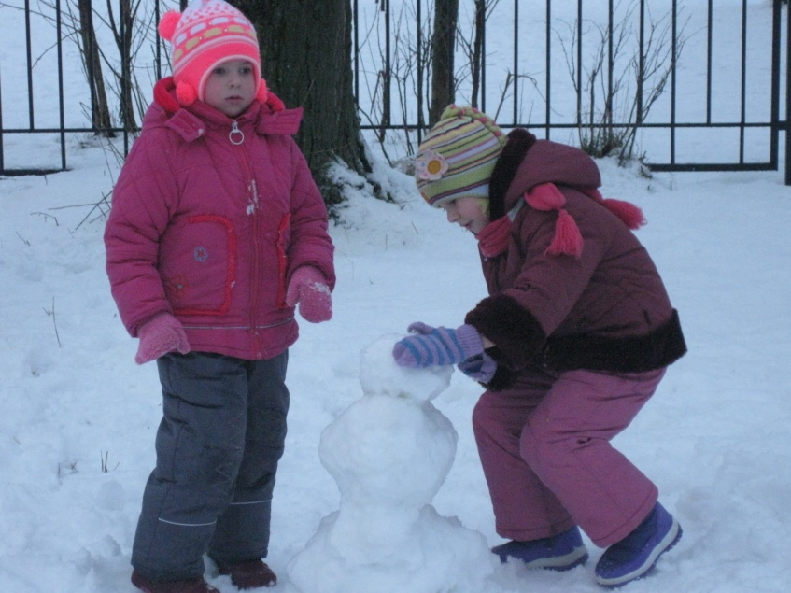
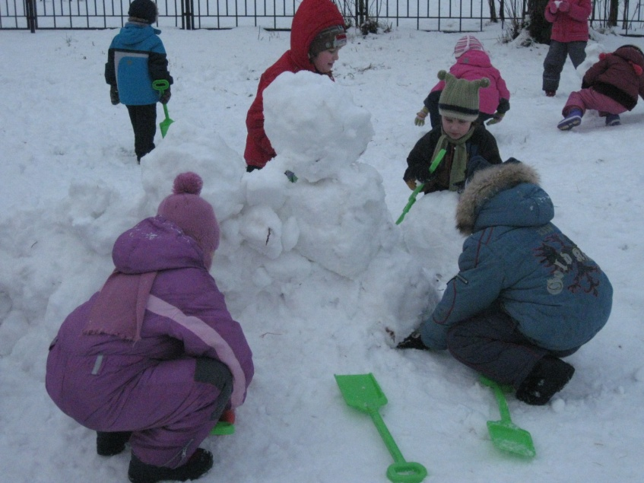
День развлечение на прогулке
А у нас масленица из снега!
Постройка снежной крепости

Slide 10
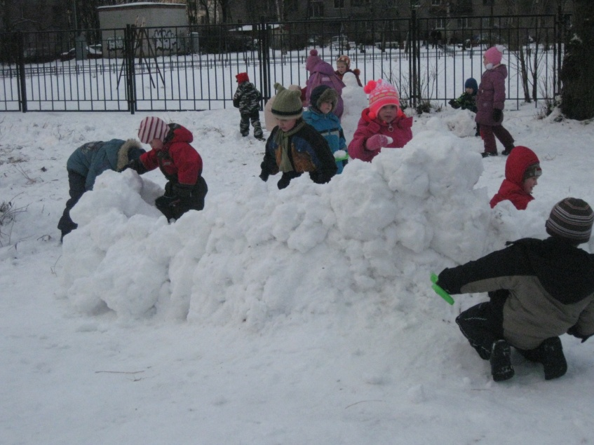
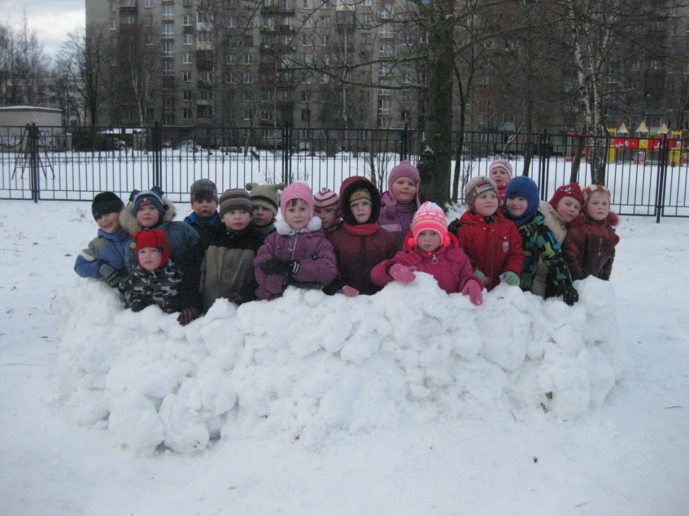
Вместе весело играть!
Ещё немного, ещё чуть-чуть..
Когда мы вместе, дружно, то и дело спорится.

Slide 11
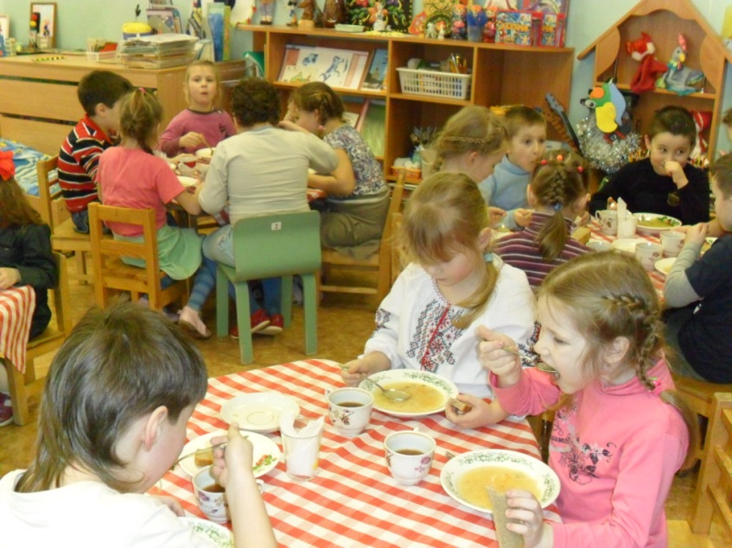
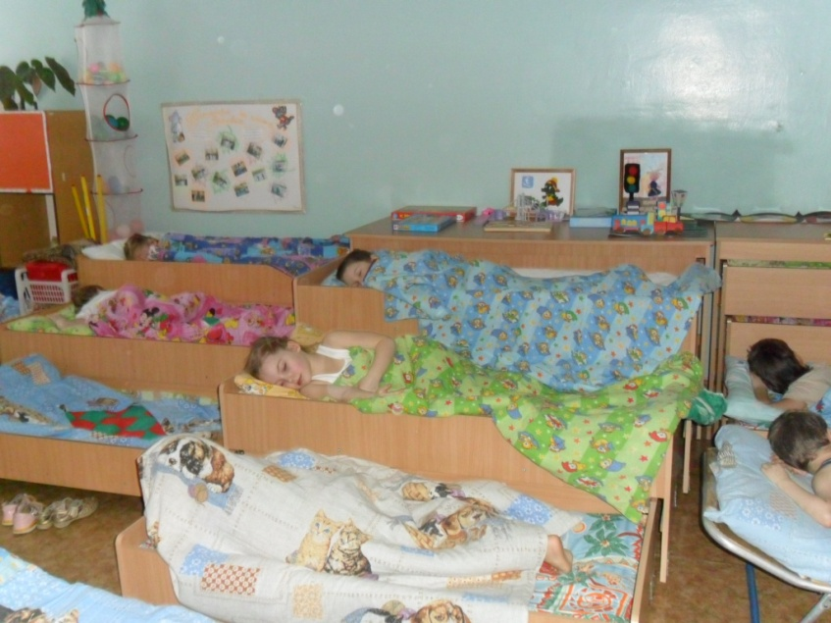
Нагулялись, устали, проголодались.
Время обеда
Тихий час

Slide 12
Вторая половина дня
Бодрящяя гимнастика, полдник.
Совместная с воспитателем деятельность:
Игры: бег в мешках, метание снежков, катание с горки,
Кольцеброс.
Самостоятельная деятельность:
Рисование, лепка на свободную тему.
Выход на прогулку.
Ай - да, Зимушка-зима,
Зима славная была.
Вот пришла пора проститься,
Да с Весною
Подружиться.

